Slide 1
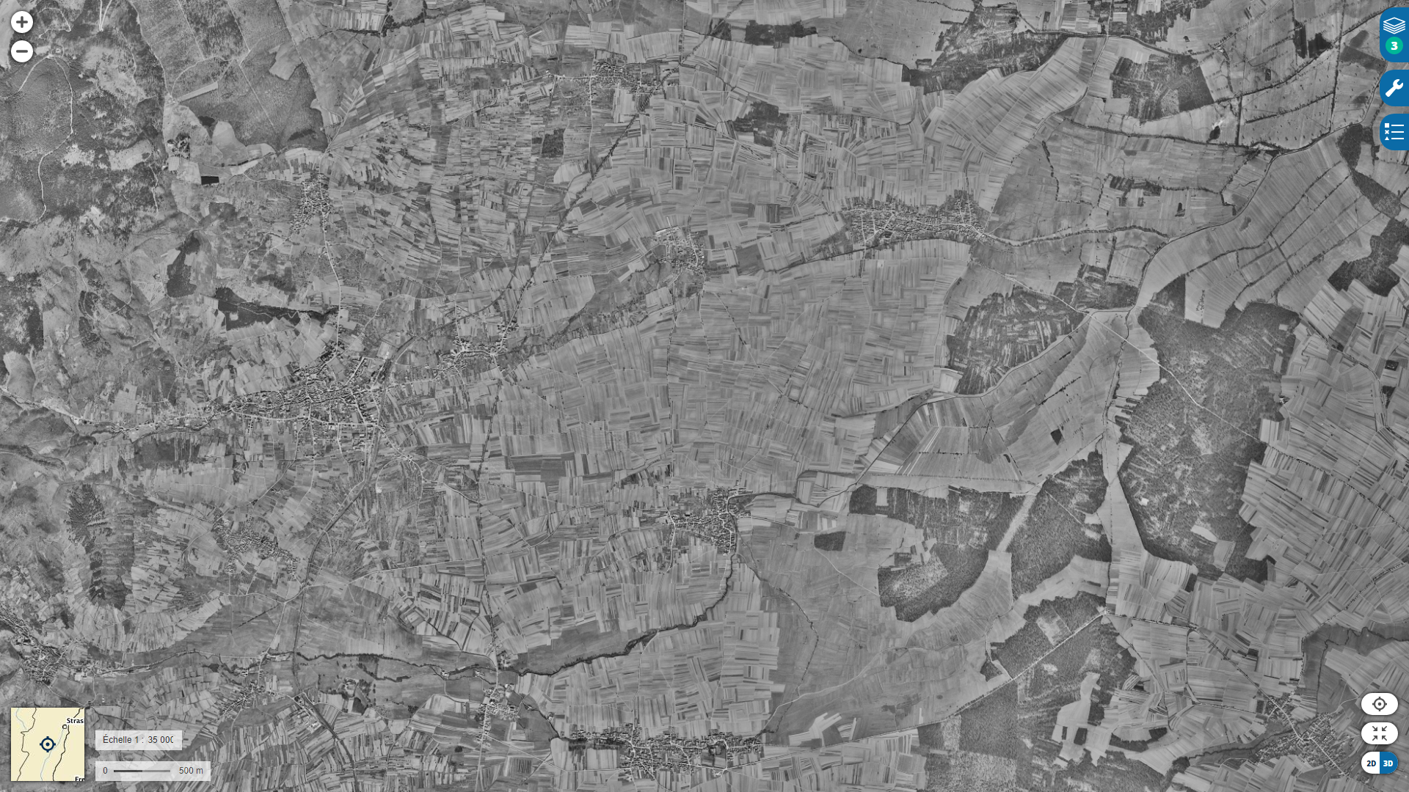
S/Gt Minjonnet
Combat Command A
14e D.B. US
S/Gt Morel-Deville
VALFF
BOURGHEIM
GERTWILLER
BARR
ZELLWILLER
Positions allemandes
Axes 2e DB
Combats/destructions
Conception LGD/FMLH, Fond : photo IGN
STOTZHEIM

